Slide 1
Welkom!
Periode 1, lesweek 5

Slide 2
Programma
IBS-rooster
Lunchen met Leonie
Kwaliteitenspel
Deadlines
7 oktober – Projectvoorstel
30 oktober – portfolio op orde (6 leerarrangement + 2x feedback op niveau begripsvorming → voorwaarde om deel te mogen nemen aan de kennistoets)
31 oktober – Verhalencafé (presenteren)
Notes:
Wie kent het? Wie heeft het weleens gespeeld? Wat zijn je ervaringen?

Slide 3
IBS-rooster

Slide 4
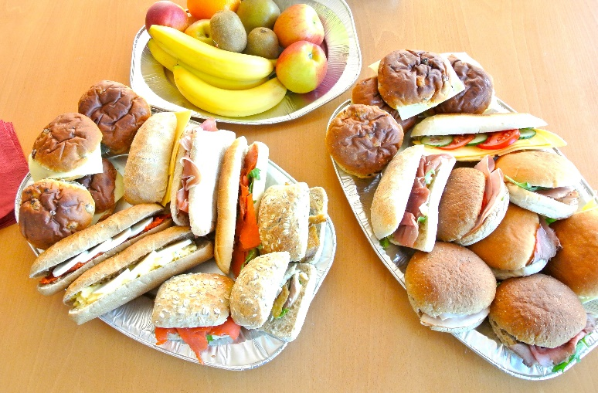
Lunchen met Leonie
Donderdag 3 oktober van 12.00 uur tot 13.00 uur
Gratis lunch! ☺
Leonie wil graag feedback van jullie over o.a. het onderwijs, de gezelligheid, het rooster etc. etc. etc.
Wie? ☺

Slide 5
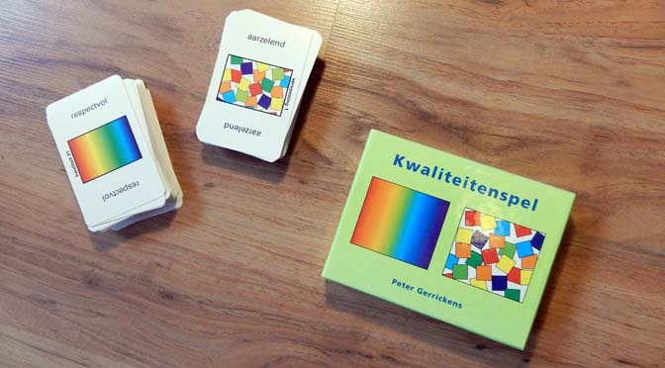
Kwaliteitenspel
Notes:
Wie kent het? Wie heeft het weleens gespeeld? Wat zijn je ervaringen?

Slide 6
Kwaliteitenspel
Door middel van het Kwaliteitenspel kun je nagaan hoe goed jij je medespelers en jezelf kent. Hoe zie jij de ander en hoe ziet de ander jou? Wellicht ziet de ander kwaliteiten bij jou waar jij je niet van bewust bent!
Voordat je gaat spelen → lees de instructie ☺
Denk aan je wix-portfolio (maak op het einde van het spel een foto van je toegekende kwaliteiten) Passen ze bij jou? Wat zeggen ze over jou? Verwerk in je wix-portfolio

